Slide 1
Taller de comprensión 20.1
Comprendo una leyenda
22-08-2024
3° básico

Slide 2
Durante estas clases hemos reconocido y comprendido las leyendas
Ahora responde…
¿Para qué se escriben las leyendas? ¿Cuál es su propósito?

Slide 3
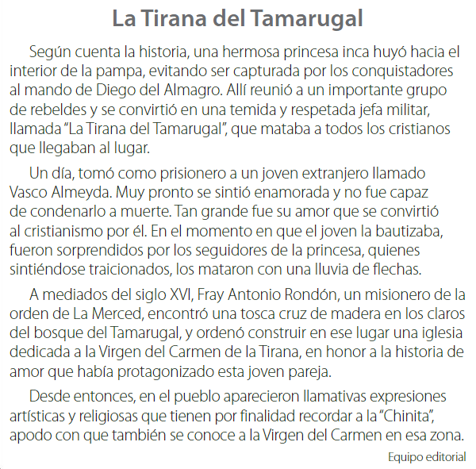
Leamos y veamos la siguiente leyenda:
(118) CUENTA LA LEYENDA - La Tirana - YouTube

Slide 4
Contesta en tu cuaderno:
¿Qué ocurrió en el momento en que la princesa era bautizada?
¿Qué quiere explicar esta leyenda?
¿Qué encontró Fray Antonio en el bosque del Tamarugal?
Has un dibujo de la leyenda.

